Slide 1


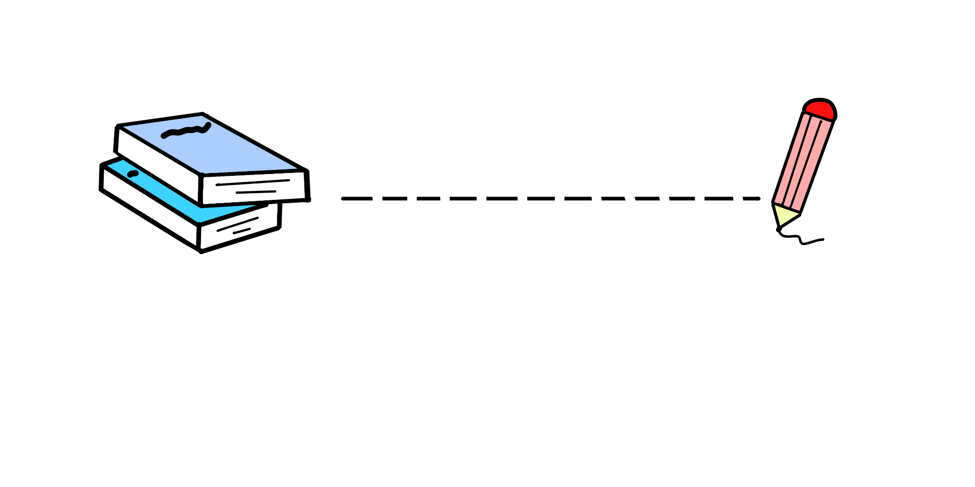


Slide 2

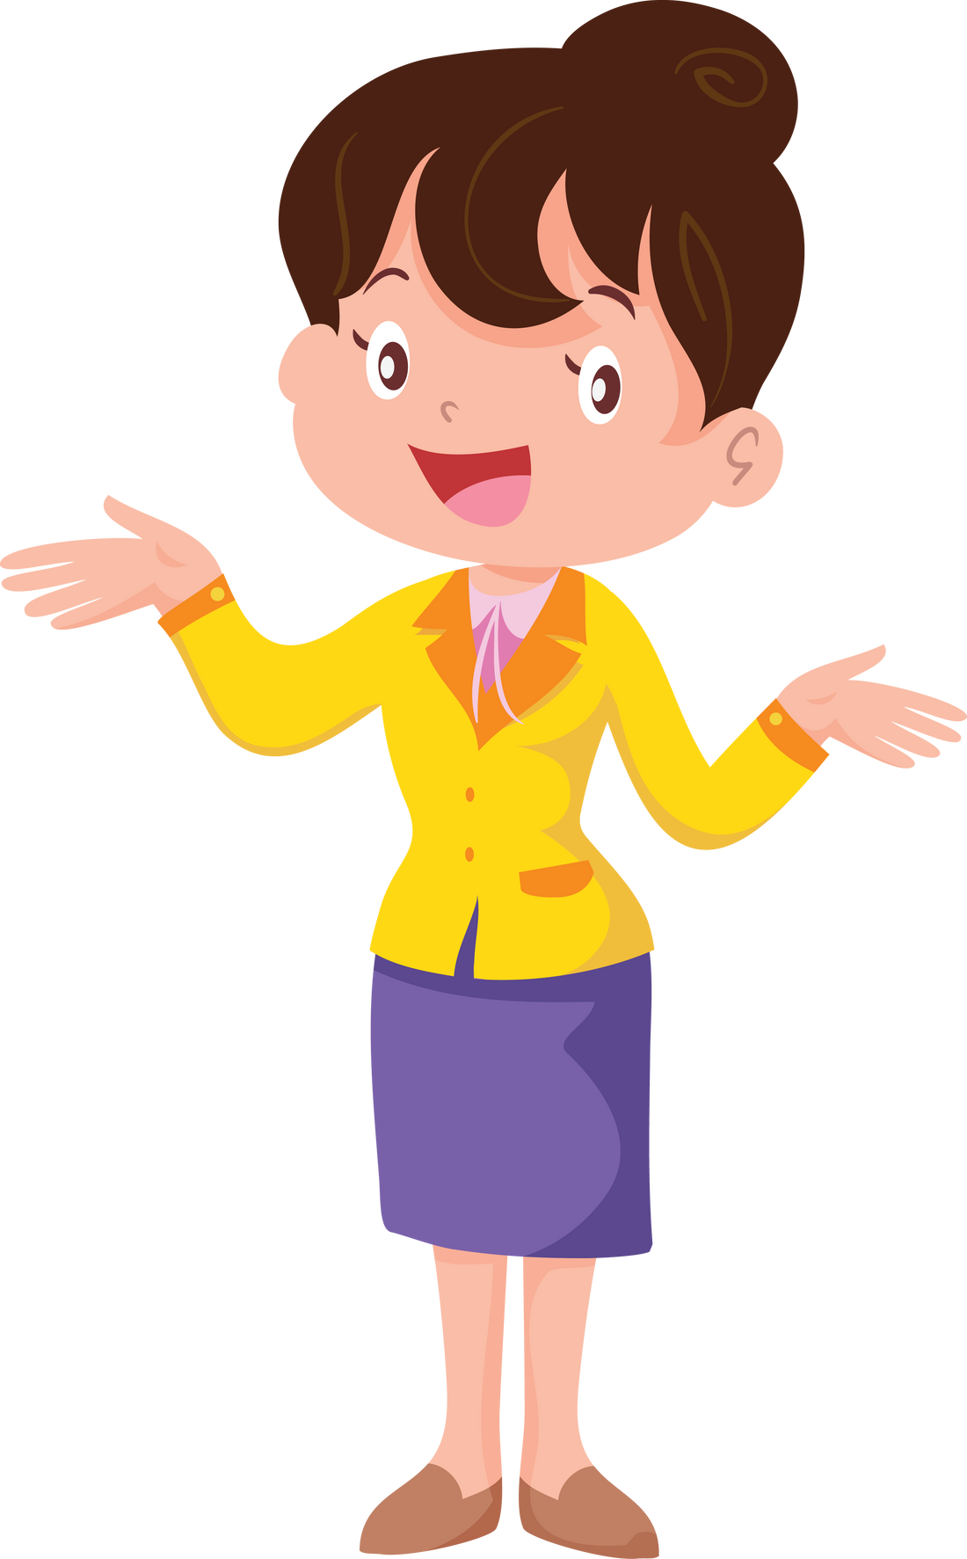

Bài hát nói về chủ đề gì?

Slide 3


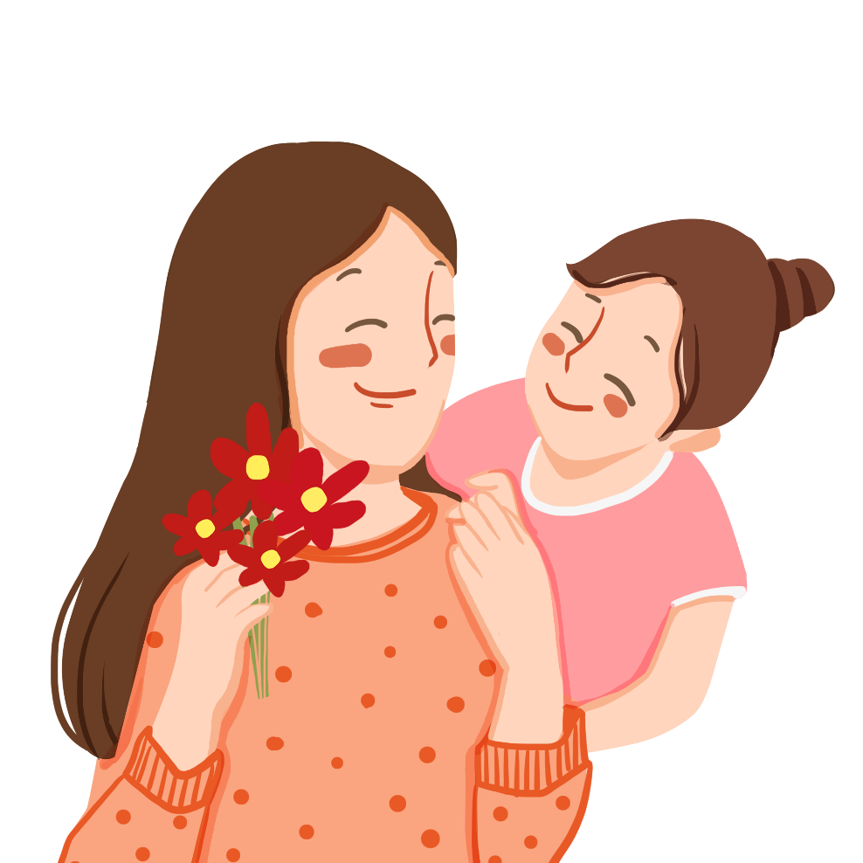

Notes:
Gia đình là nơi tiếp cho ta sức mạnh và niềm tin để vững bước trên đường đời, là chỗ dựa vững chắc để ta có thể dựa vào khi gặp khó khăn, và là nơi luôn chào đón mỗi lần ta quay về. Là học sinh các em cần làm gì để góp phần làm cho gia đình vui vẻ, hạnh phúc. Chúng ta cùng tìm hiểu tiết học ngày hôm nay

Slide 4


- Thể hiện được trách nhiệm của mình với các thành viên trong gia đình bằng thái độ, lời nói, việc làm cụ thể.
- Biết tạo bầu không khí vui vẻ, đầm ấm bên gia đình.

Slide 5


Slide 6
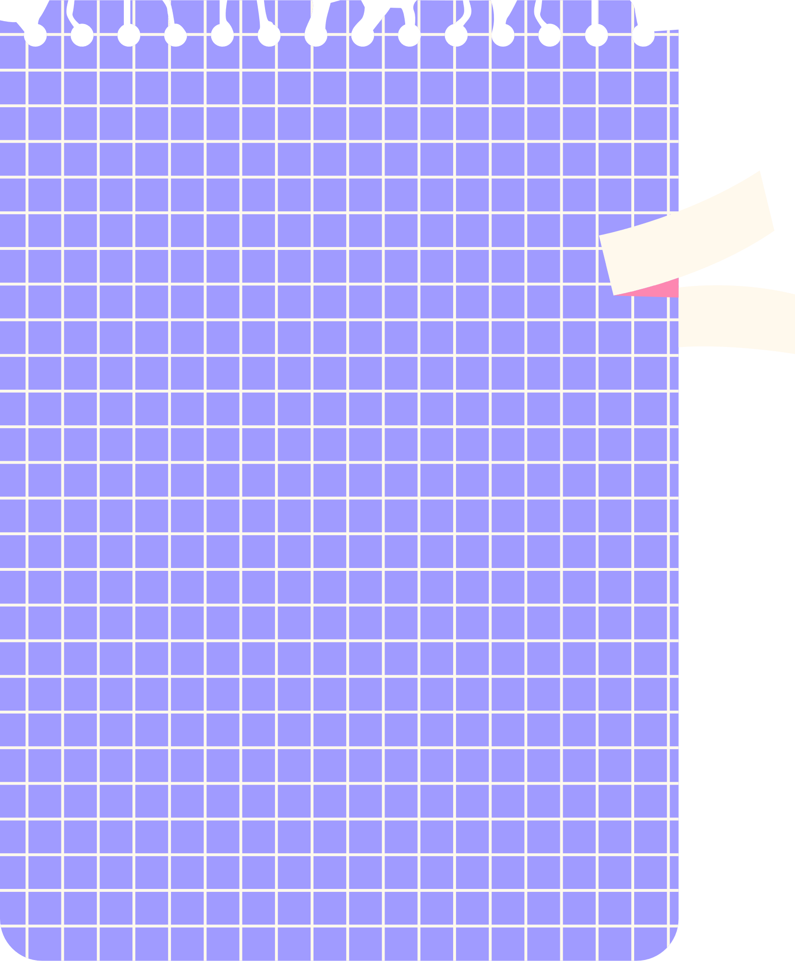
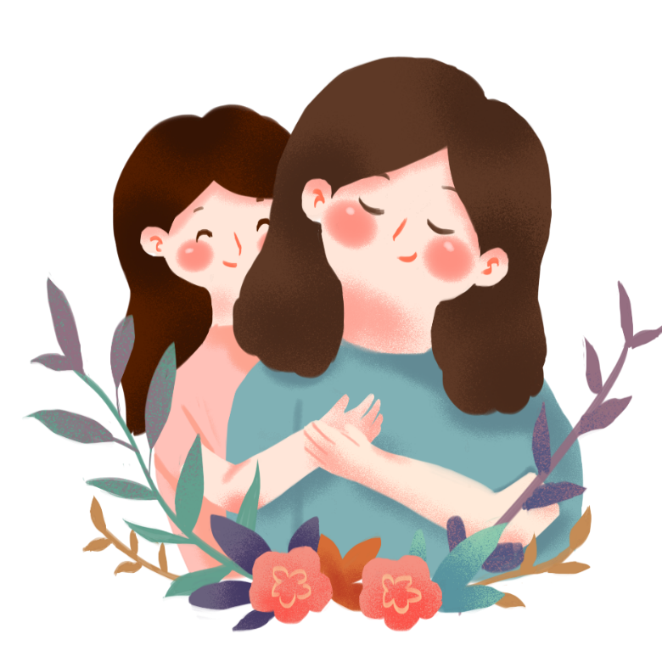
Hoạt động 1:
Tìm hiểu về trách nhiệm của em trong gia đình

Slide 7
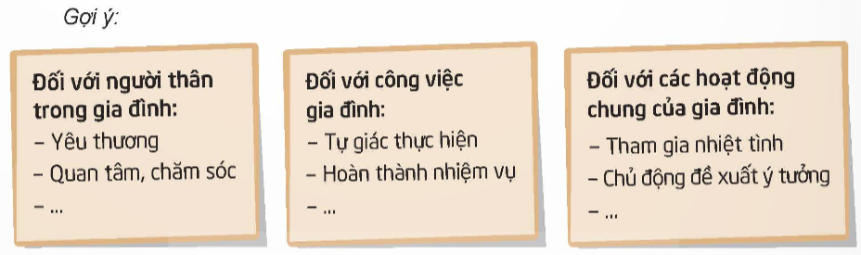
Chia sẻ về những thái độ, lời nói, việc em đã làm để thể hiện trách nhiệm với gia đình.
Thảo luận về những cách thể hiện trách nhiệm với gia đình.

Slide 8

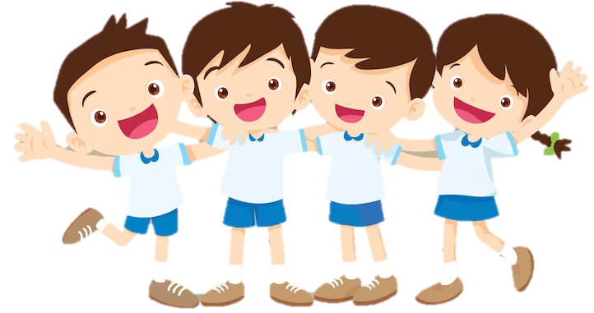

Slide 9

Có nhiều cách để chúng ta thể hiện trách nhiệm với gia đình:
+ Đối với người thân trong gia đình: Yêu thương người thân, lễ phép với ông bà, cha mẹ, anh chị; nhường nhịn em nhỏ, quan tâm, chăm sóc người thân nhất là những lúc người thân ốm đau hoặc gặp khó khăn.

Slide 10
Đối với công việc gia đình: tự giác và làm tốt những công việc gia đình phù hợp với bản thân.
Đối với các hoạt động chung của gia đình: Thực hiện những hoạt động phù hợp với khả năng của bản thân và hoàn thành tốt những việc mà mình đảm nhận.

Slide 11
Hoạt động 2: Xác định việc làm thể hiện trách nhiệm với gia đình.

Slide 12
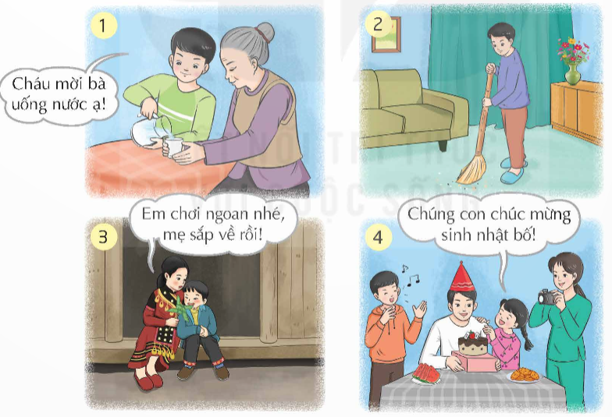
Thảo luận, xác định những việc làm thể hiện trách nhiệm với gia đình trong mỗi tranh sau:

Slide 13

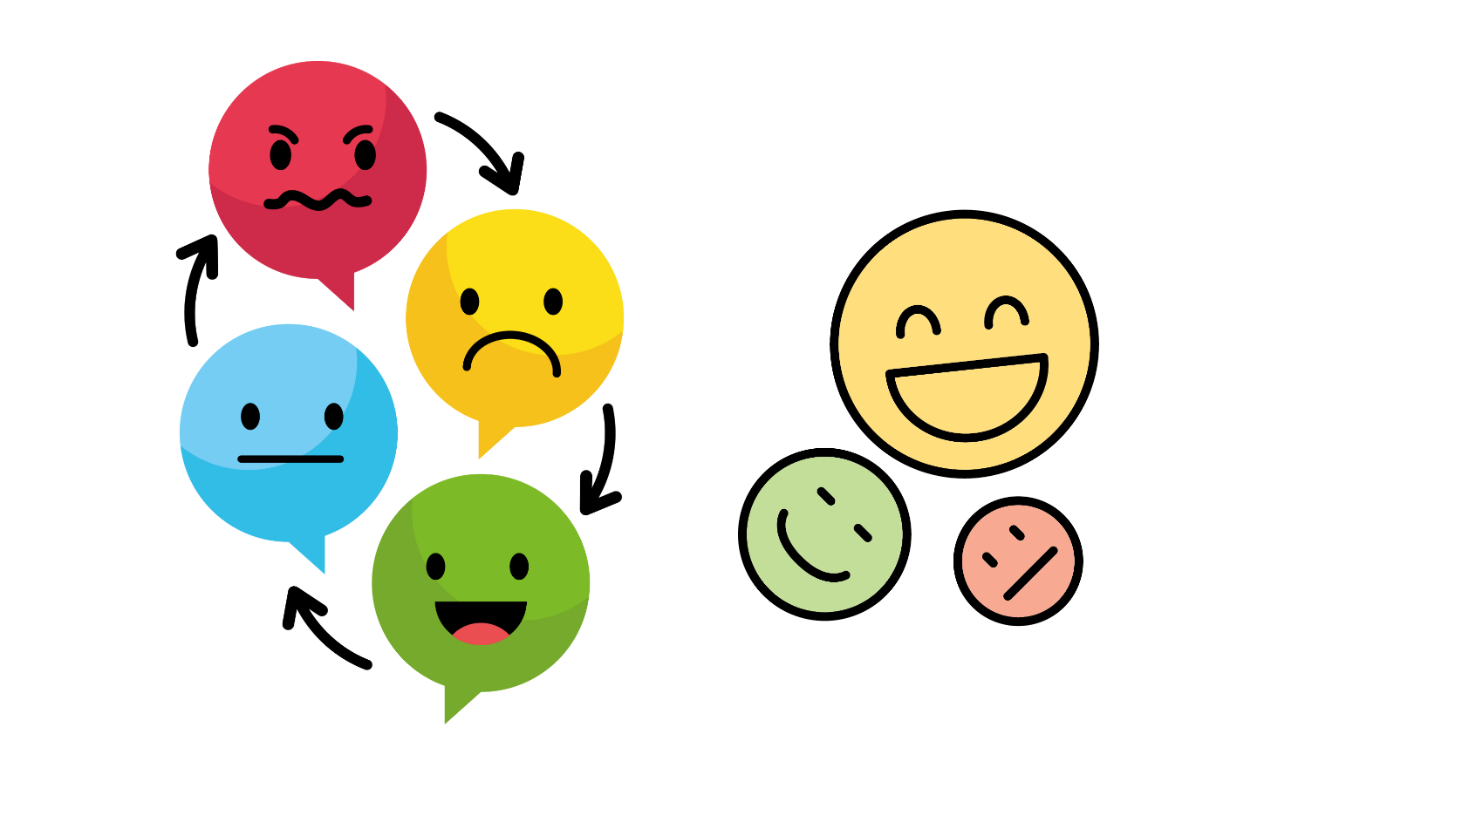
Các bạn trong tranh đã làm gì?
Việc làm đó thể hiện trách nhiệm với các thành viên trong gia đình như thế nào?

Slide 14
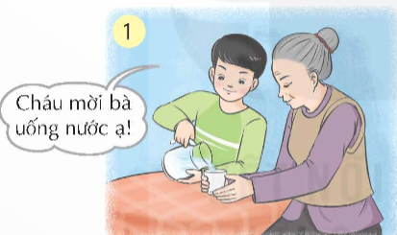

Thể hiện trách nhiệm với gia đình qua việc lễ phép, quan tâm, chăm sóc bà

Slide 15
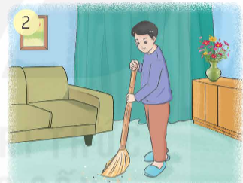
Thể hiện trách nhiệm với gia đình qua việc quét dọn nhà cửa.

Slide 16
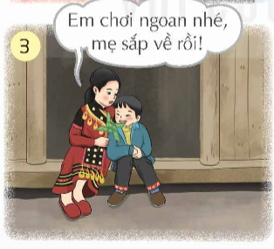
Thể hiện trách nhiệm với gia đình qua việc chăm sóc, yêu thương em nhỏ

Slide 17
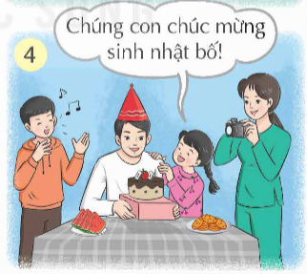
Thể hiện trách nhiệm với gia đình qua việc tham gia chúc mừng sinh nhật bố

Slide 18

Tình yêu thương người thân được biểu hiện qua từng việc làm thể hiện trách nhiệm, lòng biết ơn của chúng ta với các thành viên trong gia đình. Khi chúng ta biết yêu quý, biết ơn thì chúng ta sẽ chủ động thể hiện trách nhiệm của mình với người thân.

Slide 19


Slide 20

Thực hành đóng vai xử lí tình huống các bức tranh trong SGK
Nhóm 4

Slide 21

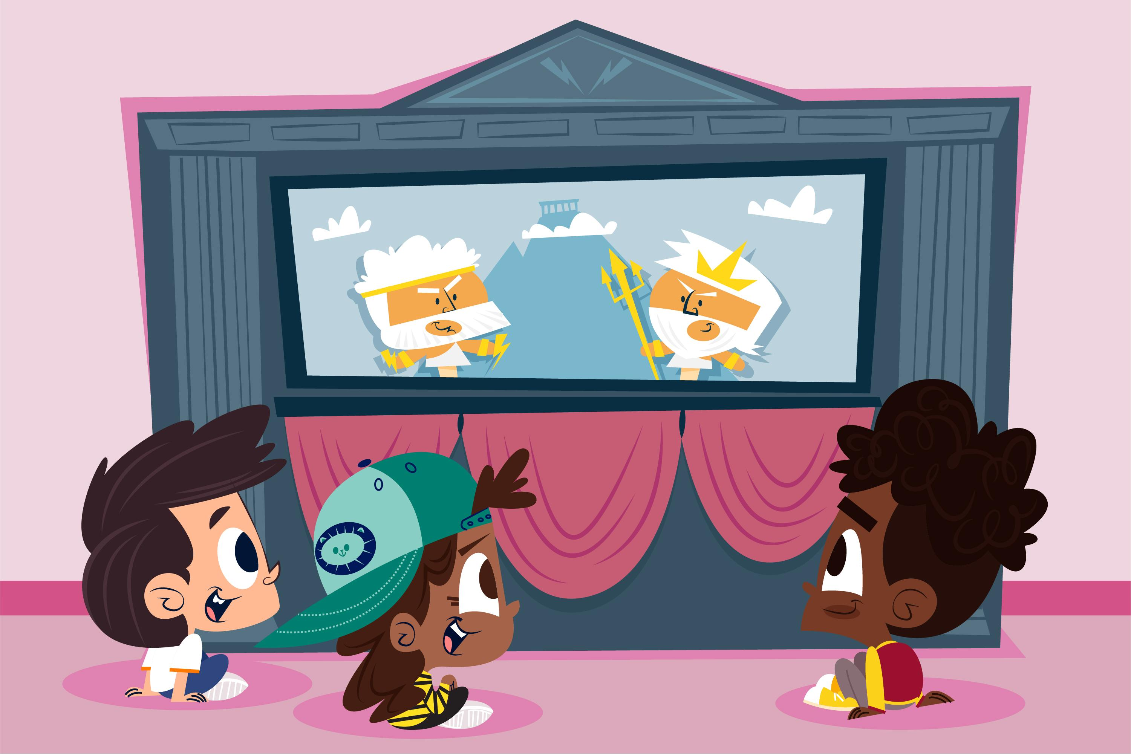
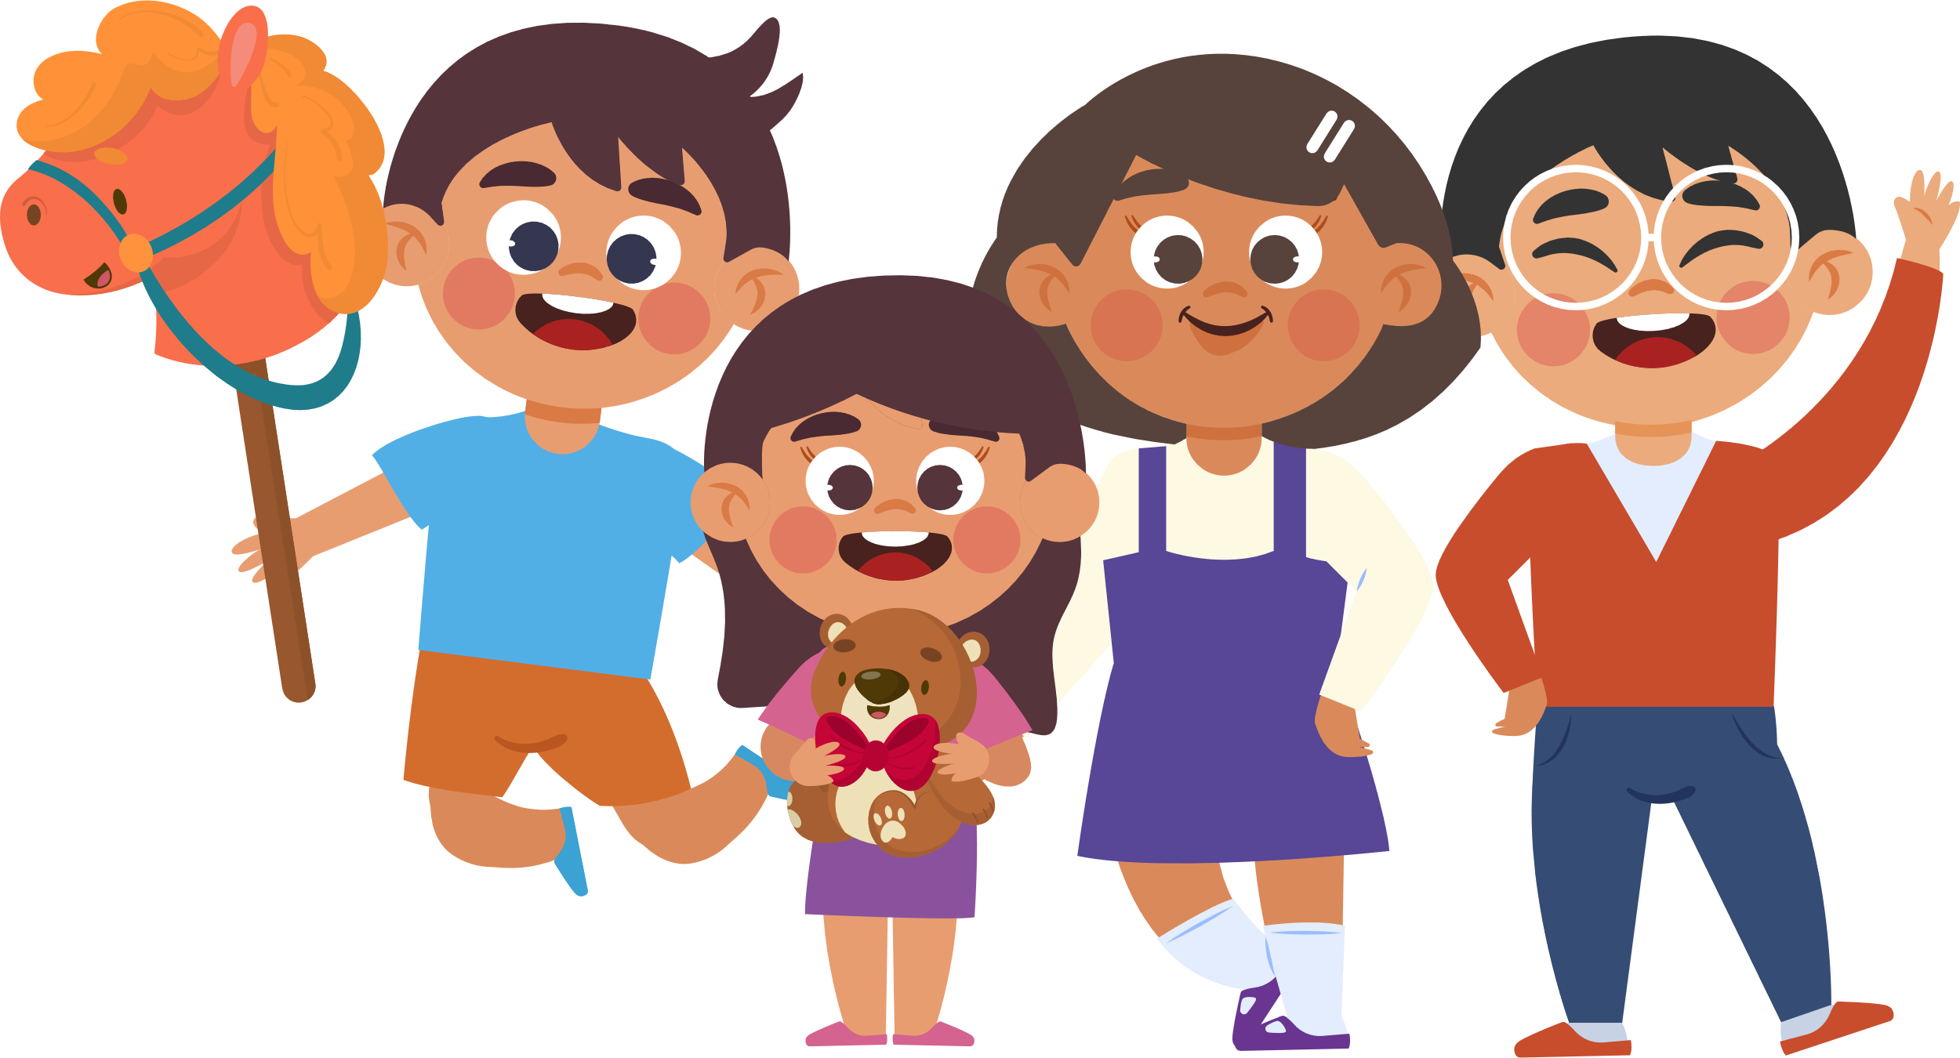

Slide 22


